Slide 1
Système de fichiers
Lovis Thomas, Ombang Ndo Charles, Vulliemin Kevin

Slide 2
Sommaire
Introduction
Système FAT
Système NTFS
Système didactique FUSE
Démonstration
Développement
Conclusion

Slide 3
Introduction
C’est quoi un système de fichier
Système de fichier connus :
FAT
NTFS
Ext3, Ext4
APFS (Apple)

Slide 4
Introduction
But du projet :
Analyse et implémentation d’un système didactique :
FAT
NTFS
Implémentation d’exemples utilisant FUSE

Slide 5
Rôles principaux
Lovis Thomas :
Documentation FAT32
Développement programme didactique
Ombang Ndo Charles :
Documentation FUSE
Programmes FUSE
Vulliemin Kevin
Documentation NTFS
Présentation, Affiche, Rapport

Slide 6
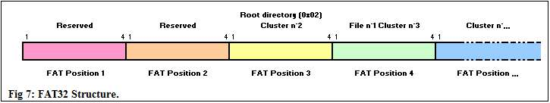
Système FAT – file allocation table
Structure des fichiers/dossiers et de la Root Directory
Zone de 4 octets – représente un numéro de cluster
2 premières zones réservées

Slide 7
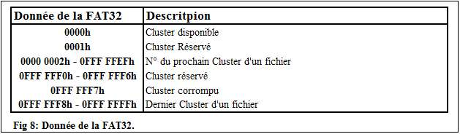
Système FAT – file allocation table
Description des clusters

Slide 8
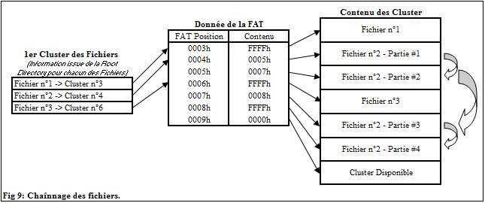
Système FAT – file allocation table
Exemple chaînage des fichiers

Slide 9
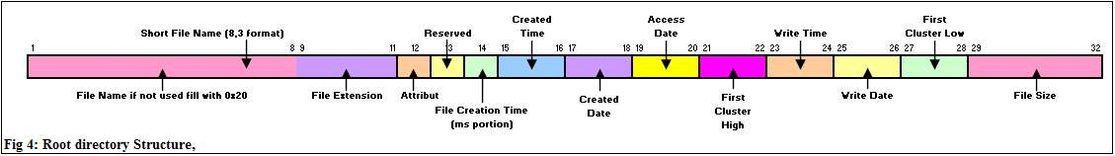
Système FAT – Root directory
Liste d’informations sur les fichiers/dossiers
Une entrée d’un fichier contient (nom court) :
Nom + extension
Différentes heure et date
Premier/dernier cluster de données
…

Slide 10

Système NTFS
Structure globale
Elément principal : Master File Table
Notes:
NTFS Boot Sector
Contains the BIOS parameter block that stores information about the layout of the volume and the file system structures, as well as the boot code that loads Windows Server 2003.
Master File Table
Contains the information necessary to retrieve files from the NTFS partition, such as the attributes of a file.
File System Data
Stores data that is not contained within the Master File Table.
Master File Table Copy
Includes copies of the records essential for the recovery of the file system if there is a problem with the original copy.

Slide 11
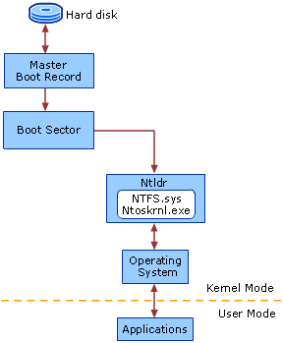
Système NTFS
Démarrage du système :
Notes:
Le secteur de boot de la partition active se charge dans la mémoire et démarre le programme Ntldr qui va s’occuper de charger le menu de boot utilisateur si plusieurs OS sont installés, ou charger le système directement si c’est le seul installé.
MBR ou GPT

Slide 12
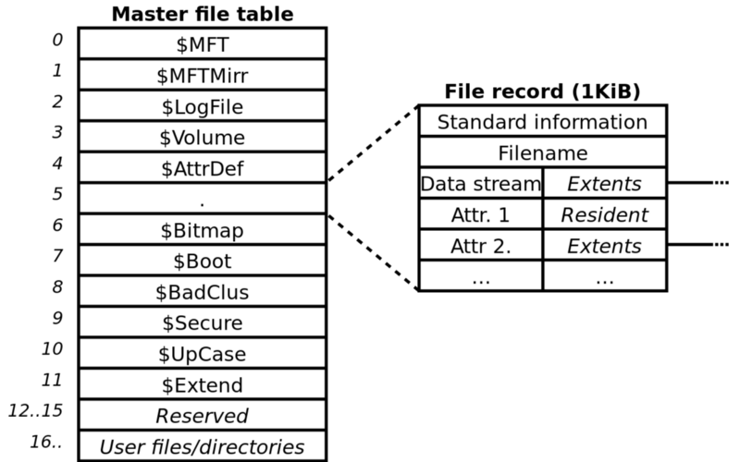
Système NTFS
Master File Table
MFT Zone
Accès rapide (fichier <= 1 KB)
Notes:
NTFS stores all objects in the file system using a record called the Master File Table (MFT)
Contains the information necessary to retrieve files from the NTFS partition, such as the attributes of a file.
-$MFT : Contains one base file record for each file and folder on an NTFS volume
To prevent the MFT from becoming fragmented, NTFS reserves 12.5 percent of volume by default for exclusive use of the MFT
Setting 2 reserves approximately 25 percent.

Slide 13
Système NTFS
Dossiers et fichiers sont vues comme une liste d’attributs
Attributs résident ou non
Attributs :
Type
Code
Nom
Notes:
Filename et timestamp sont tjr stocké resident
La MFT alloue une certaine quantité d’espace pour chaque entrée de fichier. Les attributs de fichier sont écrits dans cet espace alloué. Les petits fichiers (typiquement 512 bytes ou plut petit) peuvent être entièrement écrits à l’intérieur de la MFT.

Slide 14
Système NTFs
Limitation des clusters :
Attention à la compression (cluster > 4KB)
Attention à la conversion
Génération de nom courts
This is test 1.txt → THISIS~1.TXT
Manque de documentation concrète
Notes:
For example, using 64-KB clusters, the maximum NTFS volume size is 256 terabytes minus 64 KB. Using the default cluster size of 4 KB, the maximum NTFS volume size is 16 terabytes minus 4 KB.
Deletes all of these characters from the long file name and removes any spaces.
Append a ~

Slide 15
FUSE
Filesystem in Userspace
Framework permettant d’accéder à un système de fichier sans privilèges particuliers
On a pas besoin de modifier les fichiers sources du noyau
FUSE est populaire
Il existe plus d’une centaine de système de fichier basé sur FUSE dans le web
GmailFS, EncFS, GlusterFS…
Disponible sur
Linux, Mac OS C, OpenSolaris, FreeBSD, NetBSD

Slide 16
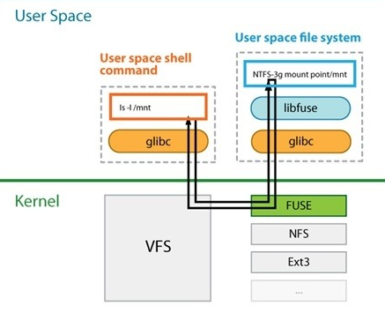
Architecture FUSE

Slide 17
Opérations fuse
Implémentations des méthodes
touch
mkdir
readlink
write
create
chown
rmdir
…
unlink
read
symlink
open
chmod
link

Slide 18


Implémentations
C
Python
fusepy
JAVA

Slide 19
Implémentation suite
Installation de Fuse
MacOS
Télécharger et installer FUSE
Linux
Fuse est présent depuis la version 2.6.14
Installation de fusepy
Implémentation des methods souhaitées
Point de depart https://github.com/skorokithakis/python-fuse-sample
pip install fusepy

Slide 20
Démonstration

Slide 21
Conclusion
Bilan
Système FAT – opérationnel
Système NTFS – non-opérationnel
Système FUSE – Quelques exemples d’implémentation
Améliorations
Clarté + Terminer le système NTFS
Affichage d’un format disque physique
Ajout de dossier
Ajout de commande supplémentaires : Déplacer, copier, …

Slide 22
Questions ?
Merci pour votre écoute

